Slide 1
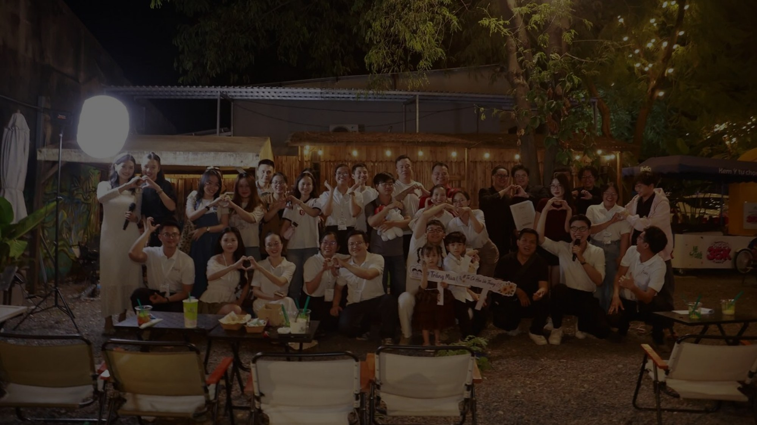
LỚP YÊU MIC · THI CUỐI KHÓA · 25/10/2026
LÀM CỘNG ĐỒNG
Lớn lên bằng cách sẻ chia
Khoa Nguyễn
Notes:
MỞ (đứng thẳng, im 2 giây, nhìn khán giả rồi mới nói):
'Kính chào quý thầy cô và các bạn. Mình là Khoa Nguyễn.'
Móc: 'Hôm nay mình kể về một thứ đã thay đổi mình: làm cộng đồng.'

Slide 2
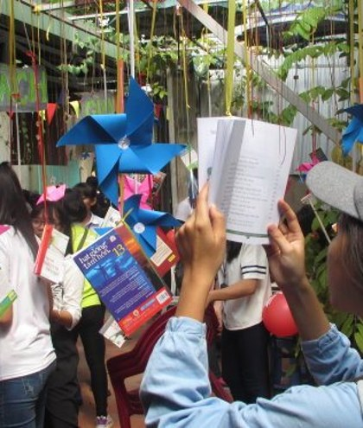
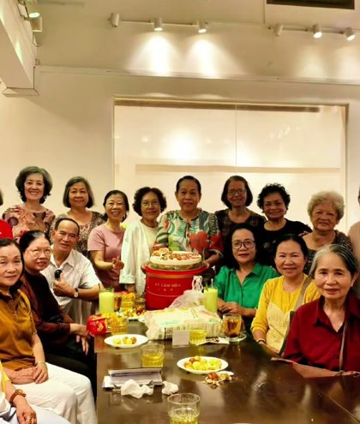
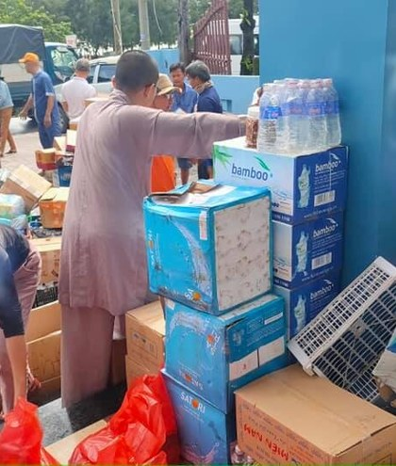
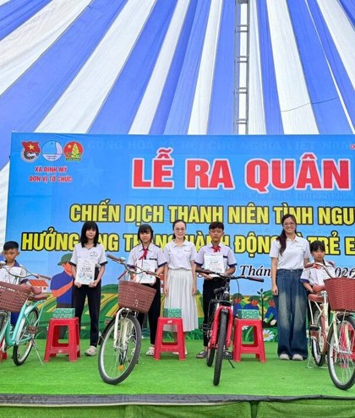
Hành trình sẻ chia
2016
2015–nay
2020
2026
Vườn sách treo
Lớp điện thoại
người cao tuổi
Hỗ trợ miền Trung
An Giang
Notes:
Kể nhanh, không đọc từng ảnh.
'Mình bắt đầu tình nguyện từ năm 2008. Năm 2015 dạy lớp điện thoại cho người cao tuổi. Năm 2016 các nhóm hợp lại thành một tổ chức. Năm 2020 đi hỗ trợ đồng bào miền Trung. Tháng 6/2026 mình ở An Giang.'
Chuyển ý: 'Nói đến lớp điện thoại, mình có một câu đố.'

Slide 3
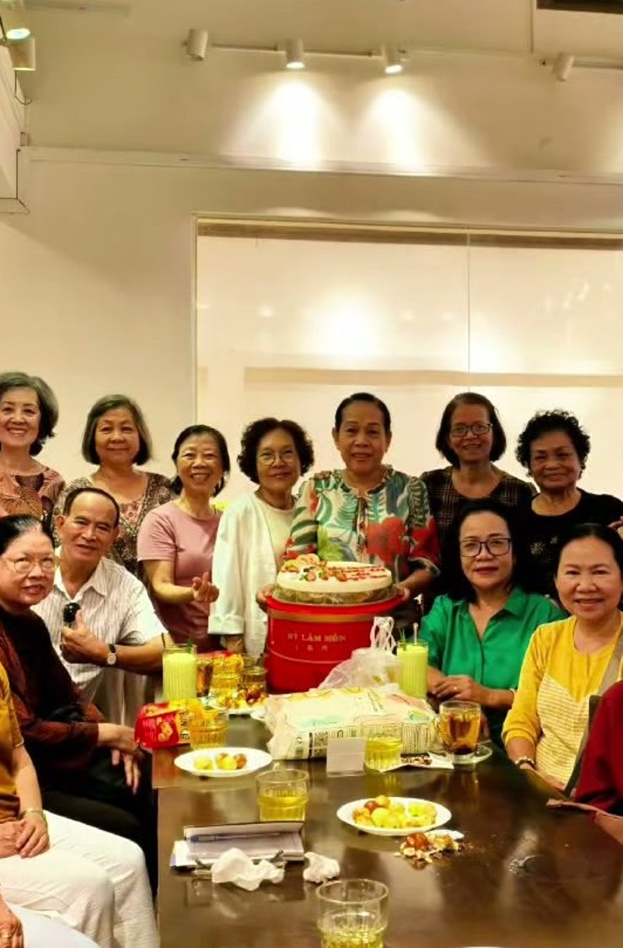
ĐỐ CẢ LỚP
Lớp điện thoại cho
người cao tuổi đã
chạy được bao lâu?
A. 3 năm
B. 7 năm
C. Hơn 11 năm
C. Hơn 11 năm ✓ Đúng rồi!
Notes:
TƯƠNG TÁC (câu đố 1):
- Đợi các lựa chọn hiện hết, rồi hỏi: 'Ai chọn A? B? C?' Cho giơ tay, nhìn khắp các vùng khán phòng.
- Chờ 3 giây rồi BẤM 1 LẦN: đáp án C hiện. 'Hơn 11 năm, thứ Hai đầu tháng, đều đặn. Không ai bắt, người ta tới vì thấy mình có ích.'
- Khen vui một bạn đoán đúng.

Slide 4
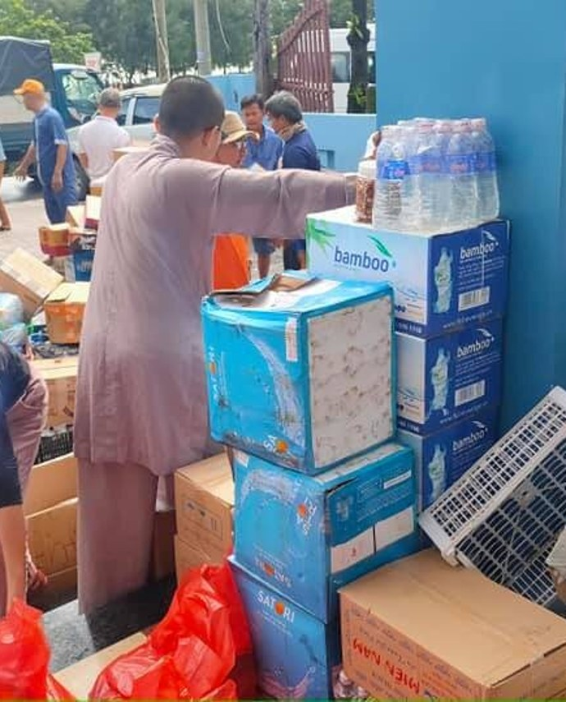
Làm cộng đồng cho mình
Trưởng thành
kiên nhẫn, lắng nghe, giữ lời
Năng động
tự kêu gọi, tự tổ chức
Đi nhiều nơi
gặp nhiều con người
Notes:
Cái cây: ý chính → ý phụ → ví dụ.
1) TRƯỞNG THÀNH: 'Dạy người lớn tuổi, một thao tác phải nói ba lần. Mình học kiên nhẫn, học lắng nghe.' [Thêm 1 kỷ niệm thật của anh.]
2) NĂNG ĐỘNG: 'Một chuyến trao quà không tự có. Phải kêu gọi, chia việc, lo xe, lo quà.' Ví dụ: chương trình 'Cùng tuổi thơ đến trường' lần 2 (08/2026) đang kêu gọi 1.500 tập, 10 học bổng, 150 ba lô.
3) ĐI NHIỀU NƠI: 'Miền Trung 2020, Bình Phước tháng 5/2026, An Giang tháng 6/2026.'
Chuyển: 'Và điều quý nhất là điều thứ tư: giúp được nhiều người.'

Slide 5
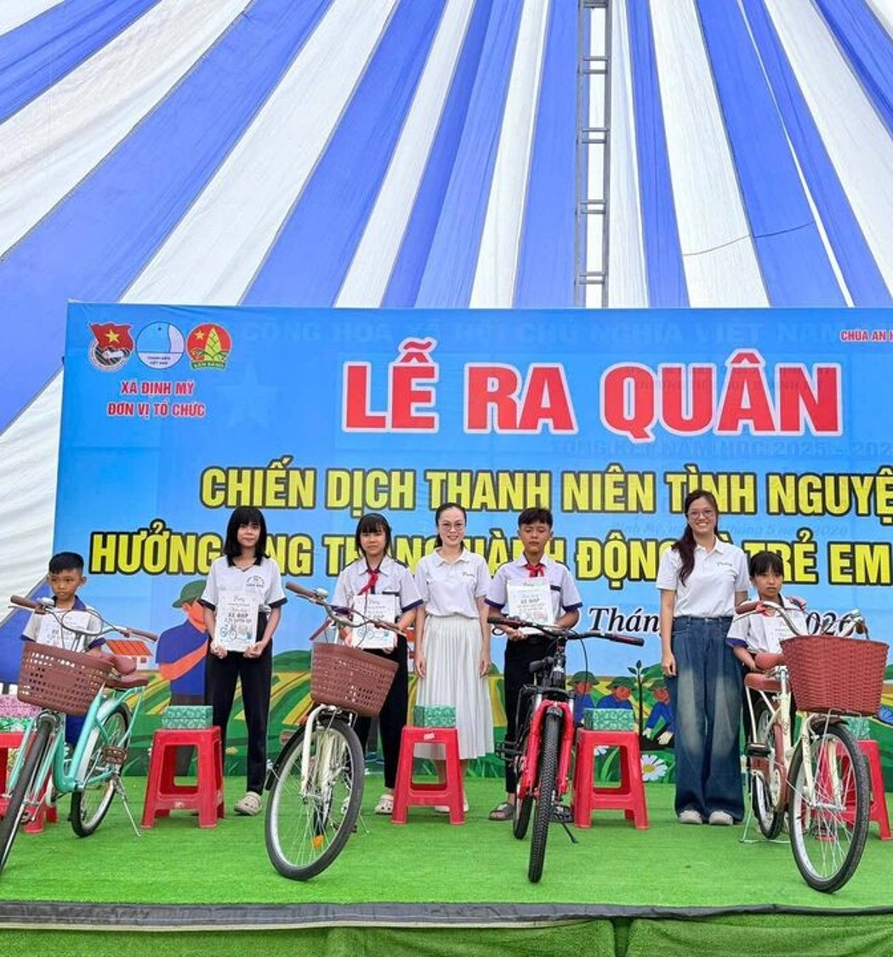
Giúp được nhiều người
6
xe đạp
50
bộ sách giáo khoa
2.100
quyển tập
Trao tại Định Mỹ, An Giang · 06/2026
Notes:
Chậm lại, ngừng sau mỗi con số.
'Con số nhỏ thôi, nhưng mỗi con số là một gia đình: 6 chiếc xe đạp, 50 bộ sách giáo khoa, 2.100 quyển tập ở Định Mỹ, An Giang.'
'Và hơn 11 năm lớp điện thoại cho người cao tuổi: nhắn tin cho con cháu, nhận biết lừa đảo.'

Slide 6
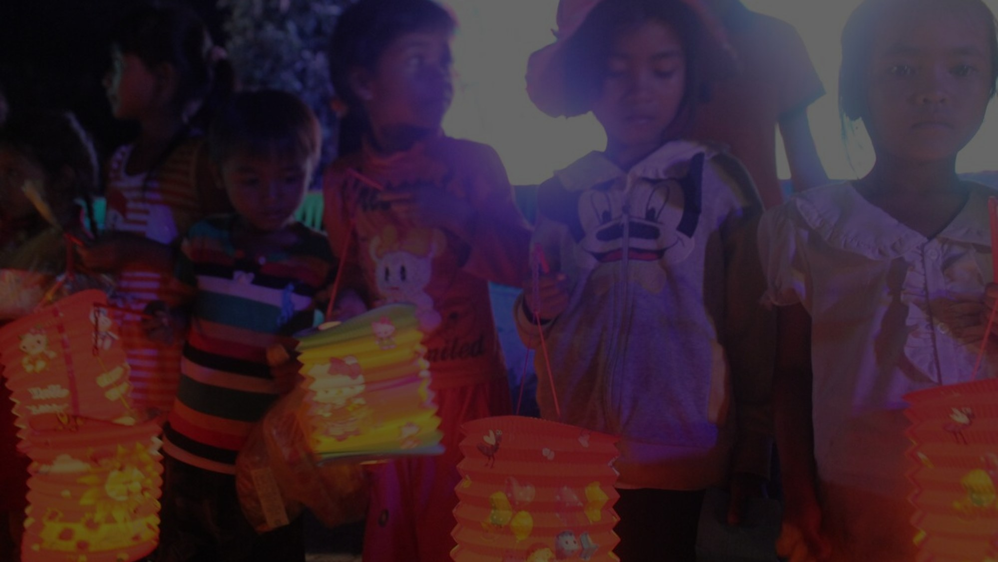
GIƠ TAY NÀO
Tuần qua, ai đã làm một việc
tử tế cho một người xa lạ?
Việc nhỏ cũng được: một cái nhường đường, một lời chỉ đường.
Notes:
TƯƠNG TÁC (giơ tay):
- Hỏi: 'Tuần qua, ai đã làm một việc tử tế cho một người xa lạ?' Cho giơ tay, mời 1 bạn kể ngắn (10 giây).
- BẤM 1 LẦN để hiện gợi ý 'việc nhỏ cũng được' (nếu ít người giơ tay).
- Nối sang kết: 'Thấy chưa, ai cũng làm được. Và điều mình nhận lại nhiều hơn mình cho.'

Slide 7
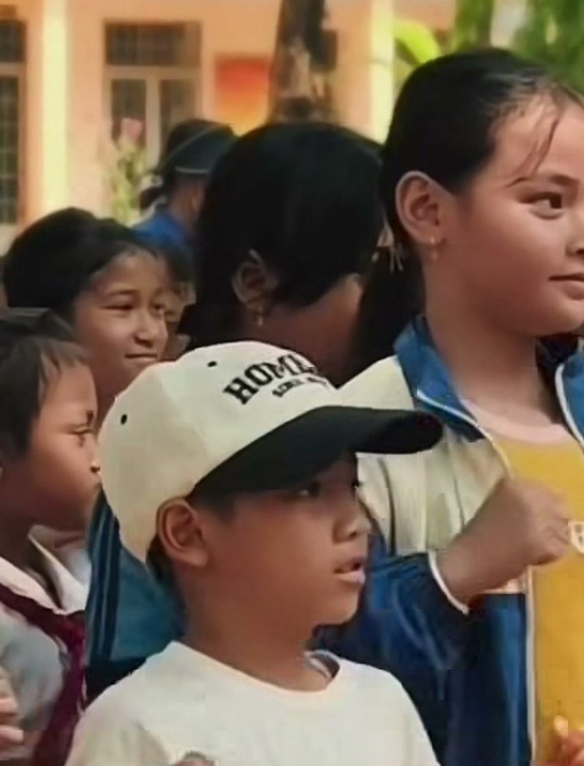
Cho đi là cách
nhanh nhất
để lớn lên.
Tuần này, hãy dạy một người thân dùng điện thoại, hoặc tặng một cuốn sách.
Xin cảm ơn mọi người!
Notes:
KẾT: chậm lại, nhìn khắp khán phòng, tay mở ra.
'Mình đi dạy để giúp người khác, nhưng người lớn lên nhiều nhất lại là mình. Cho đi là cách nhanh nhất để lớn lên.'
Kêu gọi: 'Tuần này, hãy dạy một người thân dùng điện thoại, hoặc tặng một cuốn sách.'
BẤM 1 LẦN: hiện 'Xin cảm ơn mọi người!'. Chúc: 'Chúc quý thầy cô và các bạn một buổi tối nhiều niềm vui.' (cúi chào, giữ 1 giây)

